Slide 1

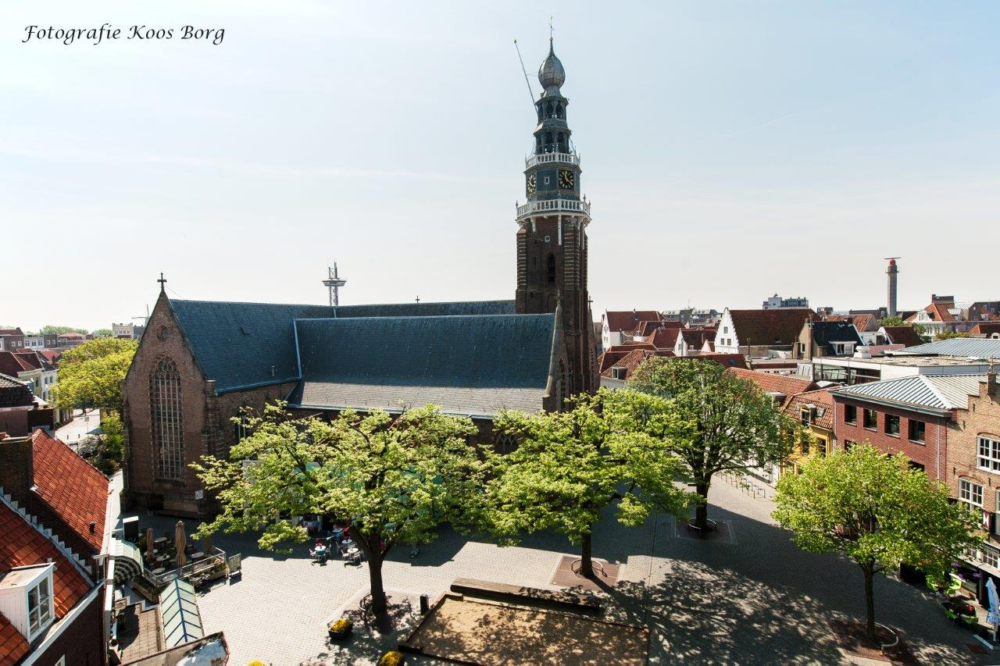
Welkom in de Sint Jacobskerk
Wij wensen u een gezegende kerkdienst

Slide 2
Sint Jacobskerk Zondag 17 mei
7e zondag van Pasen
zondag Exaudi:
Hoor mij, HEER, als ik tot u roep

Slide 3
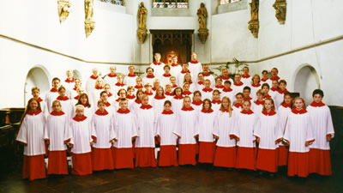
Sint Jacobskerk Zondag 17 mei
Met mede werking van
het Kathedrale Koor Utrecht
Onder leiding van Hester Steensma
Met koororganist: Wim Does

Slide 4
Sint Jacobskerk Zondag 17 mei
Aanvang : 10:00 uur
Voorganger : Ds. Hendrik Betting
Ouderling van dienst : Mariëlle Noordam
Orgel en vleugel : Jos Vogel
Lector : Marja Kwast
1e Collecte : Kerk
2e Collecte : Diaconie

Slide 5


Sint Jacobskerk Zondag 17 mei
Het Kathedrale Koor van de Sint Catharina- kathedraal in Utrecht zal na afloop van dienst,
om 12.00 uur, nog een kort concert verzorgen.
Dit concert wordt ook uitgezonden!

Slide 6
Sint Jacobskerk Maandag 18 mei
Hierbij deelt de kerkenraad u mee dat maandag 18 mei Jeroen Castel en Arjo de Keizer gaan trouwen.
De kerkelijke inzegening vindt om 14.00 uur plaats in de Sint Jacobskerk.
U bent van harte uitgenodigd.

Slide 7
Sint Jacobskerk Zondag 24 mei
Aanvang : 10.00 uur
Voorganger : Ds. Janny Blankenstijn
Medewerking van : Bachkoor Zeeland
1ste collecte : Zending
2de collecte : Diaconie

Slide 8
Sint Jacobskerk Zondag 24 mei

Slide 9

Sint Jacobskerk Zondag 24 mei
Pinksterdienst Sint Jacobskerk Vlissingen
Zondag 24 mei 2026 10.00 uur
Bachkoor
zingt:
Veni sancte Spiritus, T.L. de Victoria
Motet Der Geist,
J.S. Bach
o.l.v. Mirjam van den Hoek

Slide 10
Sint Jacobskerk Zondag 31 mei
Aanvang : 10.00 uur
Voorganger : Ds. N.M. Luitwieler
Kindernevendienst
1ste collecte : Kerk
2de collecte : Jeugdwerk

Slide 11
Sint Jacobskerk Pinkstercollecte
De opbrengst van deze collecte is bestemd voor Cuba, waar de nood erg hoog is.
Kerk in Actie steunt daar onder andere een pastoraal en diaconaal centrum. Verder bereiden vrijwilligers, waaronder jongeren, voedzame warme maaltijden. Ze brengen die wekelijks naar de meest kwetsbaren en bieden deze mensen gezelschap.
Help volgende week mee om deze collecte tot een succes te maken! De ZWO-werkgroep.

Slide 12
Sint Jacobskerk Middaggebed
Elke dinsdag van 12.30-13.00 uur
Middaggebed
We bidden samen voor vrede in de wereld,
in onze stad, in ons leven en in het leven van de mensen om ons heen.
Er is een korte lezing en een lied.

Slide 13



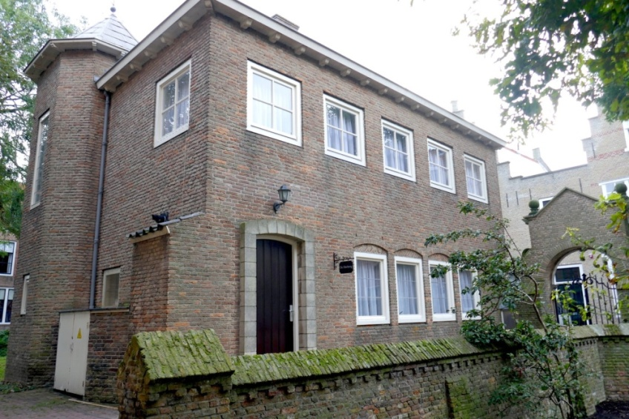
Openingstijden
DE KOFFIE STAAT KLAAR
Vanaf 13.30 tot 16.30 uur
Iedere
Dinsdag
Donderdag
Vrijdag
Zaterdag

Slide 14
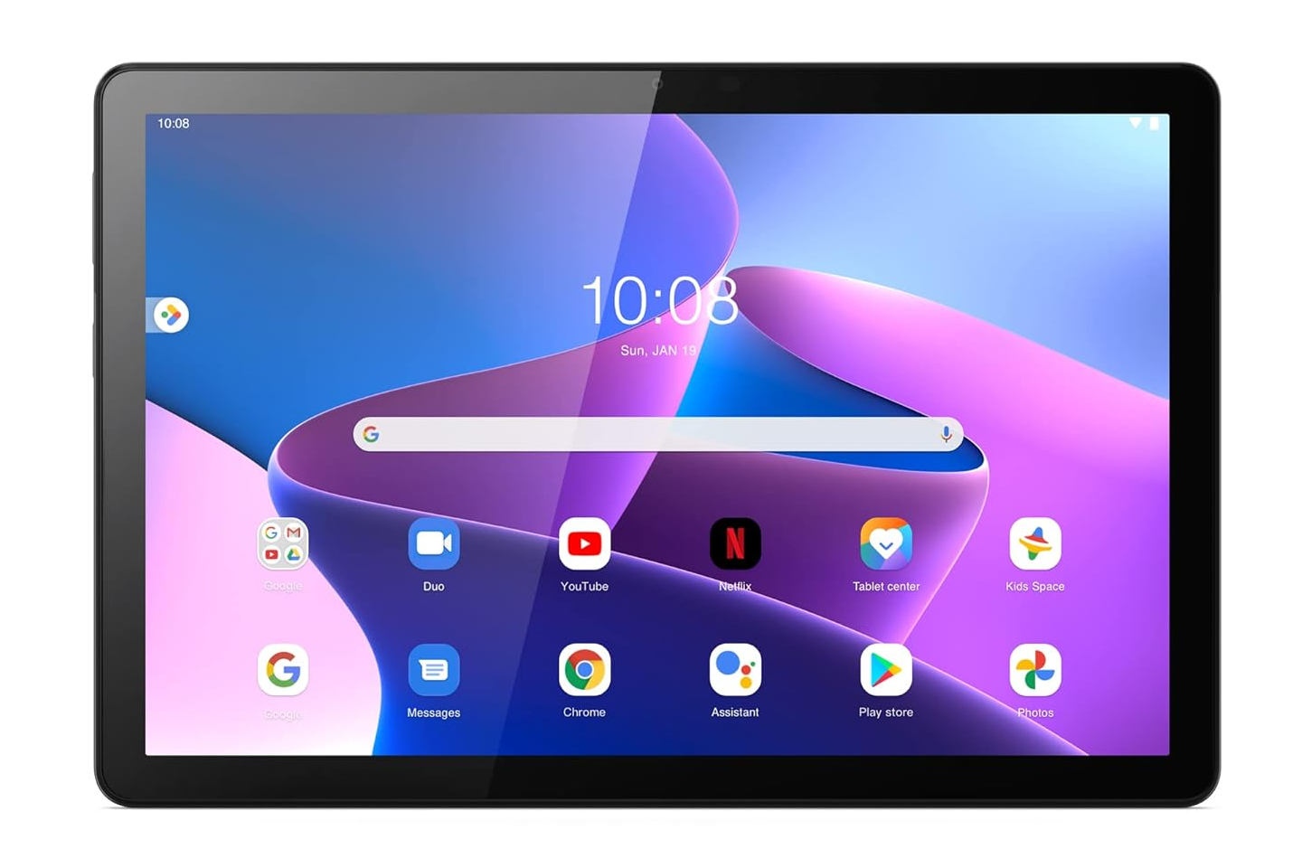
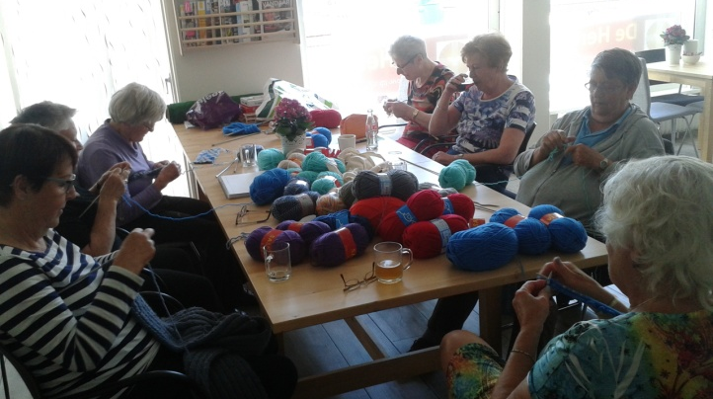

Activiteiten
Digiwijzer:
maandag van 13:00 – 15:00
individuele hulp: 06-30 29 58 85.
Breien:
elke woensdag
Bingo: elke 2de dinsdag vd maand
eerst volgende dinsdag: 12 mei

Slide 15


Binnenkort in de Sint-Jacobskerk
VOOR MEER INFORMATIE OVER DE
VERSCHILLENDE CONCERTEN EN DE TICKETVERKOOP:
WWW.SINTJACOBSKERK.NL/AGENDA

Slide 16
Binnenkort in de Sint-Jacobskerk
Datum | Tijd | Optreden | Entree
4 juni | 19:30 | Marinierskapel van de Koninklijke Marine | € 13,25
5 juni | 19:30 | Cosmic Sound | € 32,50
11 juni | 20:00 | Zomeravondconcert: JazzSpecs | € 17,50
13 juni | 15:00 | Jubileumconcert Zeeuws Concertkoor | € 20,00
18 juni | 20:00 | Zomeravondconcert: Matthijn Buwalda | € 25,00
25 juni | 20:00 | Zomeravondconcert: Leoni Jansen | € 25,00

Slide 17

Boekenmarkt
Van 02 juni t/m 12 september 2026 organiseert PKN Goes weer een Boekenmarkt in de Grote Kerk.
De opbrengst is ook dit jaar weer voor het Kerk in Aktieproject De Delta voor Colombia.
Boeken kunt u inleveren in één van de nissen in de kerk of in De Herberg. Dat kan tijdens de hele zomerperiode.
Meer info: Joan van Rheenen 06 - 44 11 48 49.
Dineke Parlevliet 06 - 44 66 89 35.
ZWO-werkgroep.

Slide 18


Sint Jacobskerk Bloemengroet
Als groet, felicitatie en/of bemoediging worden elke zondag na de dienst bloemen bezorgd bij gemeenteleden.
Achterin de kerk staat een ‘bloemenkist’ waarin hiervoor een extra gift gedeponeerd kan worden.
Namen van mensen die in aanmerking komen voor een bloemengroet kunnen doorgegeven worden aan scriba Anneloes Steglich.

Slide 19
Mythe in Goes 21 mei
In samenwerking met de Protestantse Kerk in Nederland een nieuwe muzikale voorstelling:
“Lieve Hemel”
Presentator en zanger Joris Linssen duikt in het eeuwenoude Bijbelverhaal van Ruth op zoek naar inspiratie voor het leven nu.
Informatie hierover ligt achter in de kerk

Slide 20
Samenstellers Zondagsbrief
Wilt u alle kopij voor de zondagsbrief
sturen naar:
zondagsbrieven@pkn-vlissingen.nl
De kopij moet ontvangen zijn:
Woensdag voor 18.00 uur
Gert Blokland en Hanni Smit

Slide 21
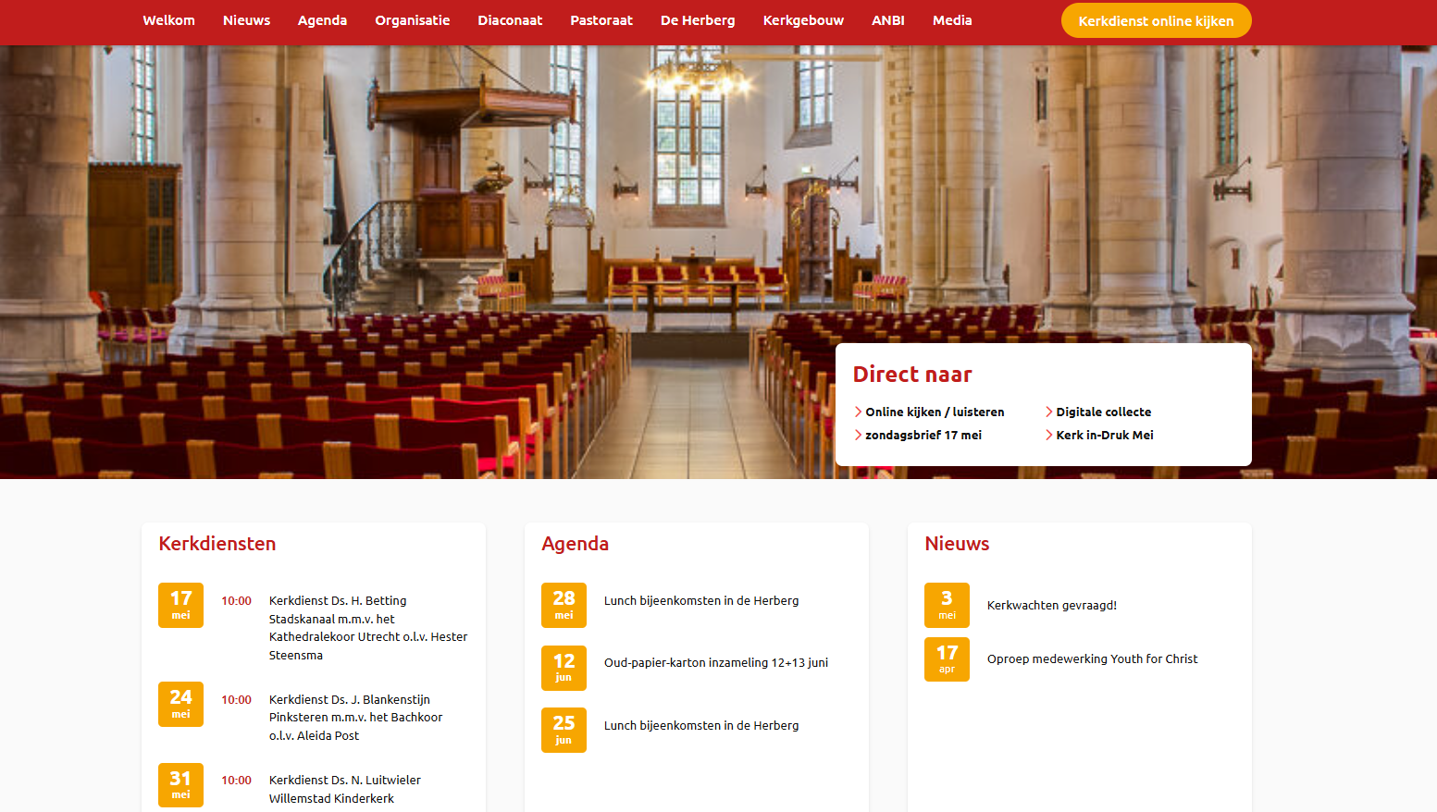
Sint Jacobskerk www.pkn-vlissingen.nl

